Slide 1
Večeře- Abendessen, das
Poslední večeře znamená důležitou událost ze života Ježíše Krista, který den před svým umučením slavil se svými učedníky velikonoční slavnost Pesach. Při této večeři, která je vylíčena vevangeliích, jim rozděloval chléb a víno jako „své tělo a svou krev“ a přikázal jim, aby to opakovali na jeho památku. Tak vzniklo křesťanské slavení a svátost eucharistie.
Das Abendmahl ist ein wichtiges Ereignis im Leben von Jesus Christus, dem Tag vor seinem Leiden und seinen Jüngern dasPascha Osterfest gefeiert. An diesem Abend, was in den Evangeliendargestellt wird, verteilt er Brot und Wein als "seinen Leib und sein Blut" und befahl ihnen, Sie in seinem Gedächtnis zu wiederholen.Dies ist, wie die christliche Feier der Eucharistie und dem Sakrament.

Slide 2
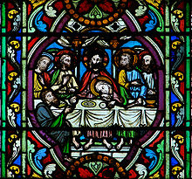

Slide 3
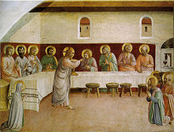

Slide 4
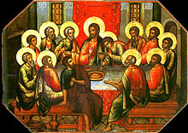

Slide 5
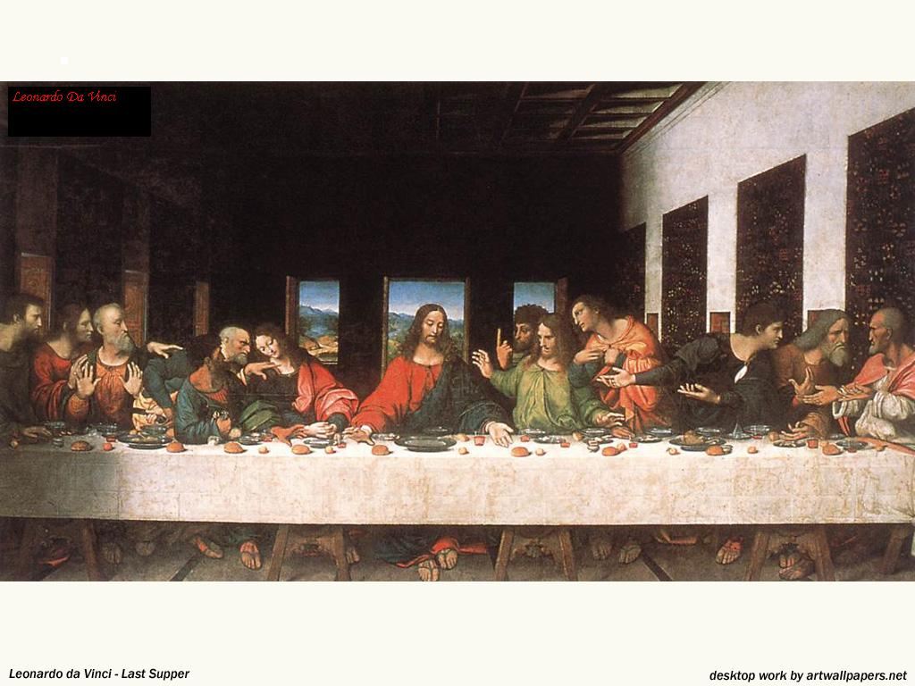

Slide 6
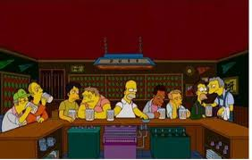

Slide 7
Zrada-Verrat, der
Jidášem dodnes označujeme podlého zrádce, věrolomného, bezcharakterního a falešného člověka. Dodnes připomíná Jidášův čin Škaredá středa, údajně den, kdy Jidáš za třicet šekelů stříbra Krista prodal farizejům. Zrada tohoto Ježíšova učedníka spočívala v tom, že v Getsemanské zahradě přistoupil k Ježíšovi a políbil ho, čímž jej identifikoval pro pochopy, kteří jej přišli zatknout. Následovalo Ježíšovo odsouzení na kříž a Jidášova sebevražda. Na rozdíl od mnoha významných mužů Ježíšovy éry, o kterých dnes nikdo nic neví, zůstal Jidáš v povědomí lidstva dodnes
. Noch unter dem Vorbehalt nennen Judas ein Verräter, treulos, falsch und Menschen. Dennoch erinnert Judas handelnhässlich Mittwoch, angeblich dem Tag, als Judas für dreißigSilberlinge er die Pharisäer Christi verkauft. Verrat an der JüngerJesu lag in der Tatsache, dass in den Garten Gethsemane kam zuJesus und küßte ihn, was es für die Schergen, die ihn verhaften kamidentifiziert. Dies wurde durch Jesu Verurteilung des Kreuzes und der Selbstmord des Judas gefolgt. Anders als viele prominenteMänner von Jesus 'Epoche, die heute niemand weiß, Judas blieb imBewusstsein der Menschheit heute.

Slide 8
Proč je středa škaredá
Říkáme jí tak všichni, ale jestli pak víme, proč tohle přízvisko dostala?
Jedním z vysvětlení je, že se jedná o den, kdy Jidáš za 30 stříbrných zradil a prodal Krista a zle se něho škaredil.
Další možností je, že se ten den dělaly škaredé práce, přesněji se vymetaly a čistily kamna a komíny, však se také někdy říká, že jde o středu „sazometnou“.
Tento den prý kdysi hospodyňky vařily sice dobré, ale škaredé jídlo. Obvykle to byly nějaké placky, které se trochu připálily a trochu potrhaly, aby byly dostatečně škaredé.
Také se o škaredé středě stloukalo máslo, pak se přepustilo a dávalo do kostela na svícení.
A to nejdůležitější na konec:
Pokud patříte mezi pověrčivé jedince vězte, že není dobré se tento den mračit, protože pak hrozí, že se budete škaredit i po všechny středy a také jiné dny v roce!

Slide 9


Slide 10
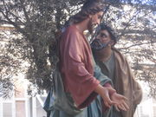

Slide 11
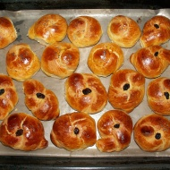
Velikonoční jidáše-OsterJudas falešný jako Jidáš-falsch wie Judas sein

Slide 12
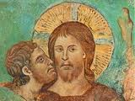

Slide 13
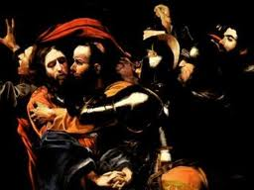

Slide 14
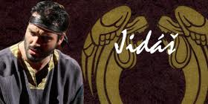
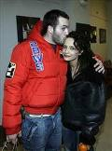
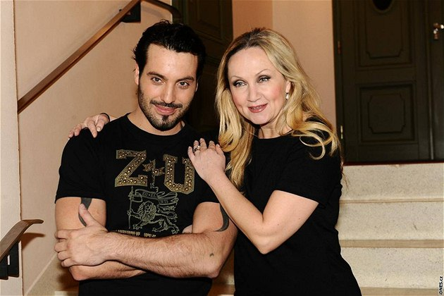

Slide 15
Velikonoční jidáše
Vytvoříme si kvásek: Ve 100 ml vlažného mléka rozmícháme droždí s jednou lžící cukru a lžící mouky, necháme to přikryté ubrouskem kynout 5-10 minut. Změklý tuk utřeme se žloutky a medem do pěny. Postupně vmícháme prosátou mouku, zbylé mléko, kvásek, nastrouhanou citronovou kůru a sůl. Vypracujeme těsto a necháme ho 40 – 60 min kynout. Z těsta oddělujeme kousky a vyválíme z nich válečky, které stočíme do tvaru spirály. Klademe je na tukem vymazaný plech a necháme ještě 15 min kynout. Jidáše vložíme do předehřáté trouby na 200°C a pečeme 20 minut dozlatova. Ještě horké jidáše potřeme medem.
Erstellen Sie Ihre Hefe: in 100 ml lauwarme Milch, mischen die Hefe mit einem EsslöffelZucker und Mehl mit einem Löffel, aufgehen lassen, bedeckt von Handtuch für 5-10 Minuten. Wischen Sie Fett erweicht mit Honig und Eigelb schaumig rühren. Allmählich ingesiebte Mehl rühren, restliche Milch, Hefe, Zitronenschale und Salz. Teig und lassen Sie es 40-60 Minuten zu steigen. Trennen Sie die Teigstücke und rollen sie auf Rollen,stočíme in Form einer Spirale. Wir stellen sie auf gefettetes Backblech legen undaufgehen lassen für 15 Minuten. Judas wird in einen vorgeheizten Backofen bei 200 ° Cund 20 Minuten backen bis sie goldbraun sind gestellt. Still Hot Judas mit Honig bestreichen.

Slide 16
Velikonoční jidáše
30 g droždí 80 g med 500 g hladká mouka citron 120 g máslo nebo rostlinný tuk 2žloutky špetka soli 250 ml mléko 1 lžíce pískový cukr
30 g Hefe 80 g Honig 500 g Mehl citron120g Butter oder Pflanzenöl 2 Eigelb Prise Salz250 ml Milch 1 EL Puderzucker

